Slide 1

Bordados TESTheb
Digitalización del negocio de bordados personalizados
Por: Francisco Campos y Sebastián Mella
Fecha: Septiembre 2025

Slide 2
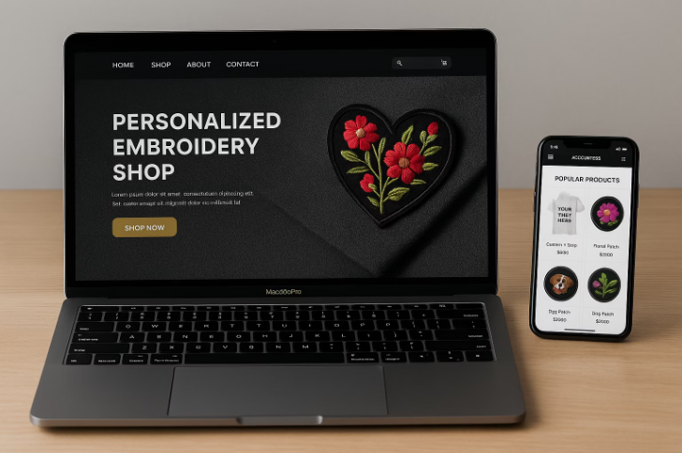


Problema y Objetivo: Impulsando la Transformación Digital
El Problema Actual
Nuestro Objetivo con TESTheb
La empresa de bordados gestionaba sus cotizaciones y pedidos de forma manual a través de redes sociales, sin un sistema formal. Esto resultaba en:
Crear una plataforma web robusta y fácil de usar que permita:
Automatizar el proceso de cotización y venta.
Procesos ineficientes y propensos a errores.
Optimizar la gestión de inventario y pedidos.
Falta de un inventario centralizado.
Ofrecer una experiencia de usuario moderna y eficiente.
Dificultad para escalar el negocio y atender la demanda creciente.

Slide 3


Usuarios Clave del Sistema: Roles y Acceso
Bordados TESTheb está diseñado para atender a dos tipos de usuarios principales, cada uno con roles y permisos específicos para garantizar una interacción segura y eficiente.
Cliente General
Administrador
Pueden cotizar sin necesidad de registro, explorando el catálogo. Para realizar compras directas y gestionar pedidos, deben iniciar sesión, brindando una experiencia personalizada y segura.
Acceso total al panel de gestión. Encargado de administrar productos, categorías, visualizar y procesar pedidos, y responder eficientemente a todas las solicitudes de cotización.
Esta segmentación garantiza que cada usuario acceda solo a las funciones relevantes para su rol, manteniendo la seguridad y la claridad en la plataforma.

Slide 4





Funcionalidades Principales: Un Vistazo Detallado
Nuestra plataforma integra un conjunto de características esenciales para digitalizar y optimizar la operación del negocio de bordados.
Registro y Login
Catálogo de Productos
Carrito de Compras
Sistema de autenticación robusto con validación de roles, asegurando el acceso adecuado para clientes y administradores.
Visualización intuitiva de todos los productos y categorías disponibles, con descripciones detalladas y opciones de personalización.
Un carrito persistente basado en localStorage que permite a los usuarios guardar sus selecciones y continuar la compra más tarde.
Cotización Personalizada
Panel de Administración
Formulario de cotización detallado con envío automático por email, facilitando la comunicación y agilizando las solicitudes.
Una interfaz segura y protegida para la gestión completa de productos, pedidos, usuarios y cotizaciones.

Slide 5




Arquitectura Técnica: Robustez y Escalabilidad
Bordados TESTheb se construye sobre una arquitectura moderna cliente-servidor, utilizando tecnologías líderes en la industria para garantizar rendimiento y flexibilidad.
Frontend
Backend
React + Vite + CSS vainilla: Interfaz de usuario dinámica y responsiva, con desarrollo rápido y estilos modernos.
Node.js + Express: Un servidor eficiente y escalable para la lógica de negocio y gestión de APIs.
Base de Datos
Comunicación
PostgreSQL: Base de datos relacional robusta y confiable para almacenar información de productos, usuarios y pedidos.
API REST (JSON): Interfaz estándar para la comunicación fluida entre el frontend y el backend.
Esta combinación de tecnologías asegura una plataforma rápida, segura y fácil de mantener.

Slide 6



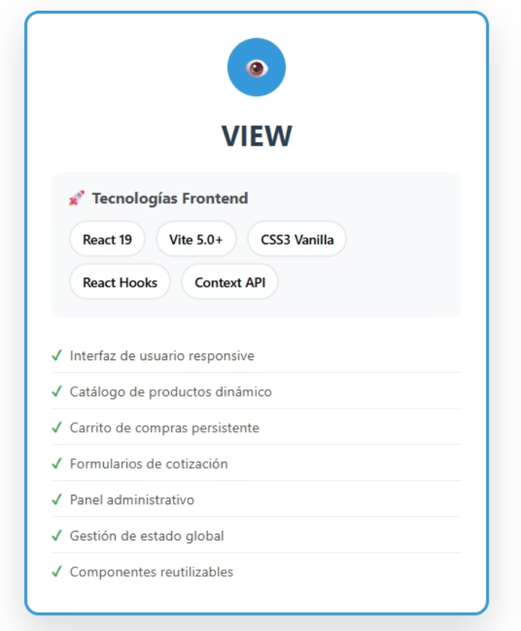
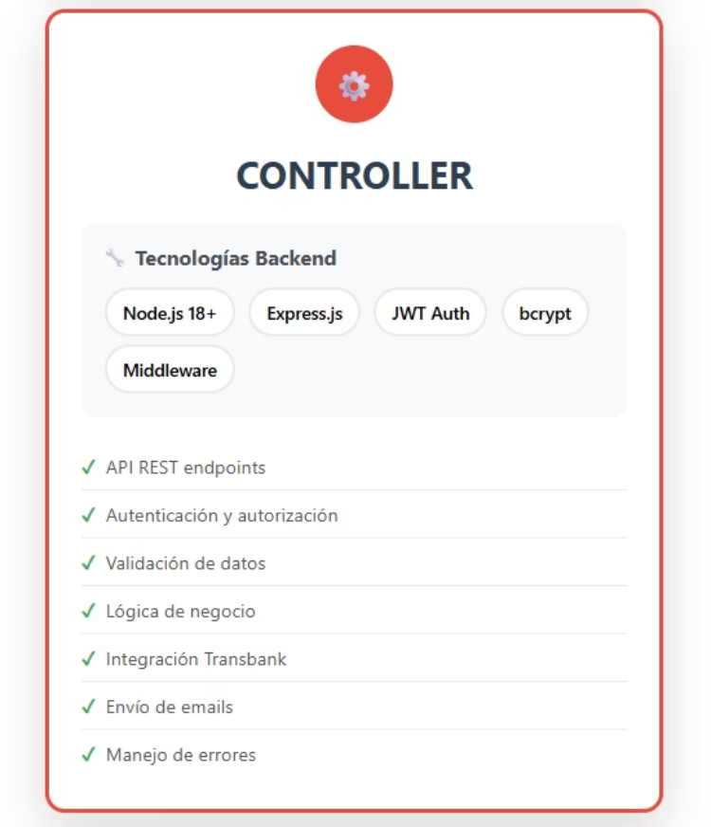
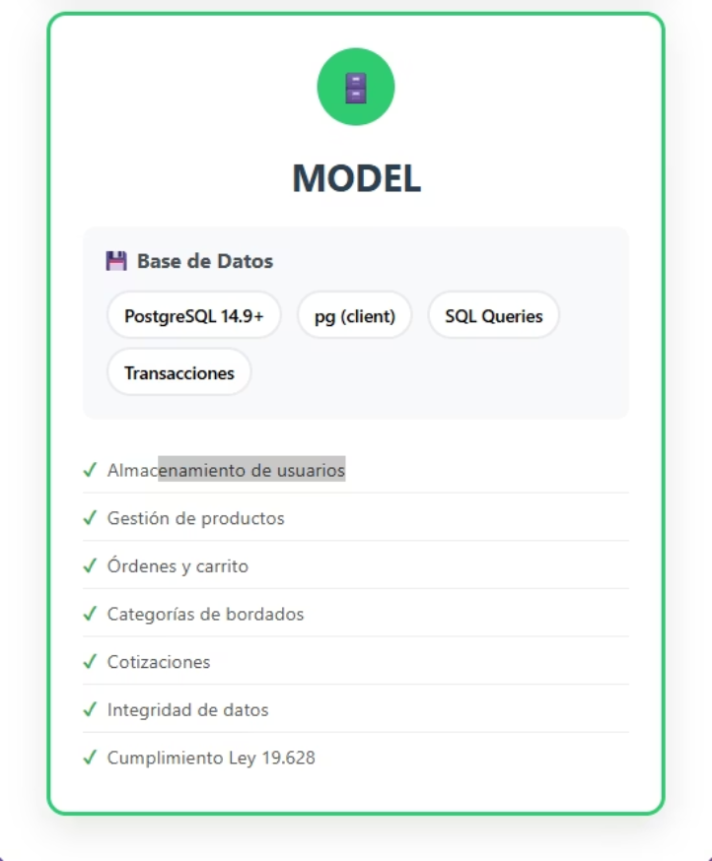
Modelo de Desarrollo: Estructura y Buenas Prácticas
Patrón MVC
Frontend Avanzado
Backend Modular
Separación clara de la lógica (Modelo), la presentación (Vista) y la interacción (Controlador) para una mayor organización.
Uso de Hooks y Context API en React para una gestión de estado eficiente y una experiencia de desarrollo fluida (similar a MVVM).
Implementación de middleware y controladores en Express para manejar peticiones, lógica de negocio y rutas de manera estructurada.

Slide 7
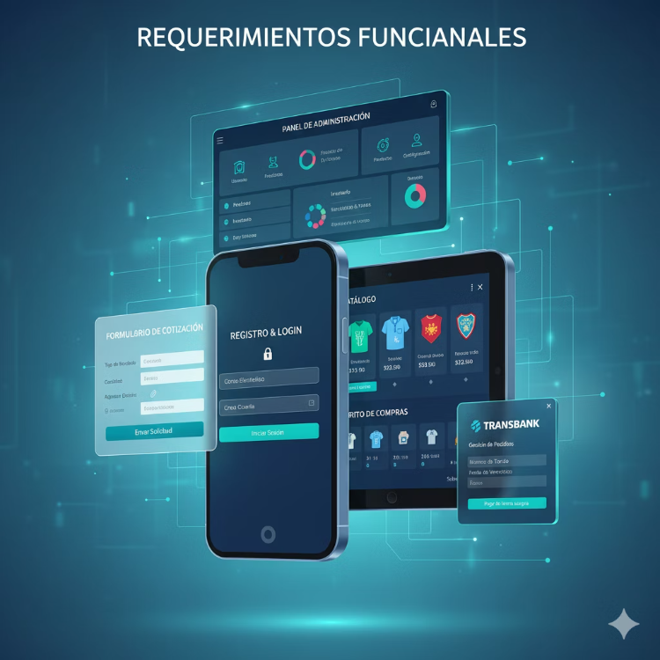

Requerimientos del Sistema: Funcionalidad y Rendimiento
Para asegurar el éxito de Bordados TESTheb, se han definido requerimientos claros que abarcan tanto las funciones esperadas como las condiciones operativas.
Requerimientos Funcionales
Requerimientos No Funcionales
Registro y Login: Creación de cuentas y autenticación segura.
Seguridad: Implementación de JWT (JSON Web Tokens) y Bcrypt para autenticación y protección de contraseñas.
Catálogo: Creacion de un catalogo sincronizado con el carrucel de la pagina.
Carrito de Compras: Gestión de artículos seleccionados antes de la compra.
Diseño Responsivo: Experiencia de usuario óptima en cualquier dispositivo (móvil, tablet, desktop).
Formulario de Cotización: Envío de solicitudes de bordado personalizadas.
Panel de Administración: Gestión completa de datos y operaciones.
Escalabilidad: Capacidad para manejar hasta 100 usuarios concurrentes sin degradación del rendimiento.
Gestión de Pedidos: Realizada por medio de la plataforma Transbank.
Alta Disponibilidad: Minimización del tiempo de inactividad para garantizar acceso continuo al servicio.

Slide 8
Despliegue e Infraestructura: Disponibilidad Continua
Nuestro enfoque de despliegue asegura una entrega rápida, estable y sin interrupciones, garantizando que Bordados TESTheb siempre esté accesible.
Hosting Flexible
Despliegue Blue/Green
Backups Automáticos
Entornos Separados
Utilizamos Vercel para el frontend, conocido por su velocidad y escalabilidad global, y un servidor dedicado para el backend.
Implementación de Blue/Green Deployment para actualizaciones sin interrupciones, minimizando el riesgo durante las puestas en producción.
Se realizan backups semanales (plan free) de la base de datos, asegurando la recuperación de datos ante cualquier eventualidad.
Mantenemos entornos de desarrollo, testing y producción separados para garantizar la estabilidad y calidad del software.

Slide 9
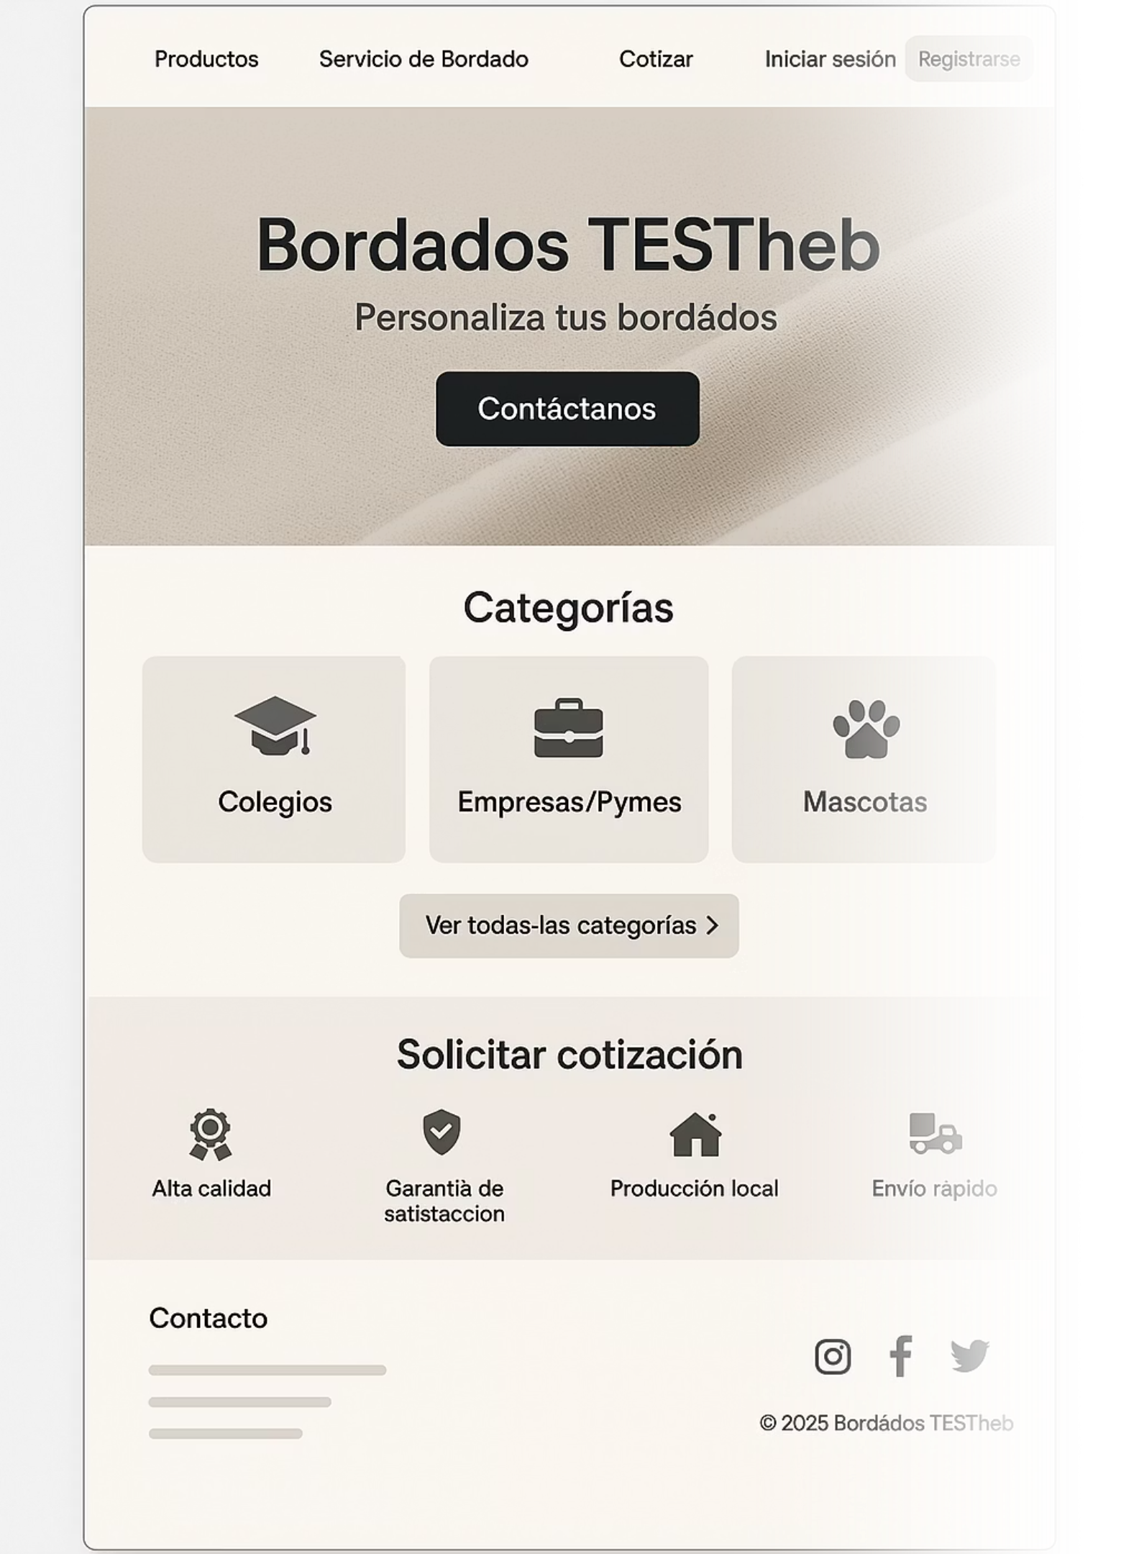
Vista Preliminar del Sistema: Página Principal
Imagina la experiencia del usuario con esta simulación de la página principal de Bordados TESTheb, diseñada para ser intuitiva y atractiva.
La barra de navegación superior incluye accesos directos a "Productos", "Cotizar" e "Iniciar Sesión". En el centro, cards visuales destacan las categorías más populares o promociones. Un pie de página completo ofrece información de contacto, redes sociales y enlaces útiles, consolidando la presencia digital de la marca.

Slide 10


Bordados TESTheb: Un Futuro Digitalizado
Bordados TESTheb no es solo un software, es el camino hacia la modernización y el crecimiento para los negocios de bordados y personalización.
Digitalización Completa
Transformamos una PYME tradicional en una operación digital eficiente, lista para el futuro.
Escalabilidad y Eficiencia
La plataforma permite el crecimiento del negocio, automatizando procesos clave y reduciendo la carga manual.
Profesionalismo Mejorado
Proyecta una imagen moderna y profesional, mejorando la confianza y la satisfacción del cliente.
Experiencia del Cliente
Ofrece una interacción fluida y personalizada, desde la cotización hasta la entrega final.

